Slide 1
GIT E GITHUB
Lorenzo Calabrese Circelli
14/03/2025
Uma breve explicação

Slide 2
Passos
Fundamentos
Git
Github
Organização

Slide 3
Git – Version Control System
Conceito
Criado por Linus Torvalds para controlar o desenvolvimento do Linux, o git é um programa que permite controlar o desenvolvimento de um projeto, por meio de registro de versões, ferramentas para enviar e receber arquivos, e mecanismos que automaticamente identificam modificações.

Slide 4
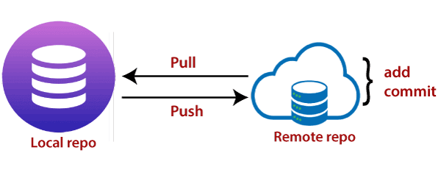
Repositorio Remoto e Local
Um projeto controlado pelo git é chamado de repositório de versionamento.
Tipicamente uma copia oficial do repositório fica salva em um servidor (repositório remoto) .
Cada pessoa que trabalha no projeto pode fazer uma copia do repositório para o seu computador (repositório local). A pessoa então faz suas alterações no projeto (novos commits) e depois salva as alterações no servidor

Slide 5
Commit
Push
Registra uma nova versão das alterações feitas nos arquivos, salvando no repositório local com uma mensagem descritiva.
Envia os commits feitos localmente para o repositório remoto, permitindo que outros vejam suas alterações.
Add
Seleciona arquivos modificados para serem incluídos no próximo commit, preparando-os para o versionamento.
Pull
Busca e incorpora as atualizações do repositório remoto no repositório local, mantendo-o sincronizado.
Branch
Cria uma nova ramificação do projeto
Clone
Copia um repositório remoto para sua máquina local, incluindo todo o histórico de versões.

Slide 6
Github – Repositórios Online
Conceito
O github é um serviço online que hospeda os repositórios criados pelo git e os disponibiliza em uma plataforma para que a comunidade possa acessar e contribuir.
Nele o usuário pode criar seu próprio repositório e fazer commits de modificações, ou clonar repositórios de outros usuários e contribuir.
Por meio dele é possível ter um controle sobre as modificações feitas.

Slide 7



Um repositório é criado
Ao iniciar um novo projeto, o programador cria um repositório no seu perfil destinado para aquele projeto
Salvando o projeto
Ao terminar de desenvolver alguma parte do projeto, o usuário deve realizar um commit e um push para o seu repositório
E é só isso.
Tendo feito isso, o github registrara essa modificação do projeto e ira atribuir uma nova versão ao repositório, permitindo o controle das mudanças que estão sendo feitas

Slide 8



Ferramentas
Git
VSCode
Github
Necessária a instalação, para isso acesse:
https://git-scm.com/downloads
Não é necessária a instalação, apenas recomendada.
https://code.visualstudio.com/download
Não é necessária instalação, os projetos ficarão armazenados no servidor para acesso de todos os seus colaboradores.

Slide 9
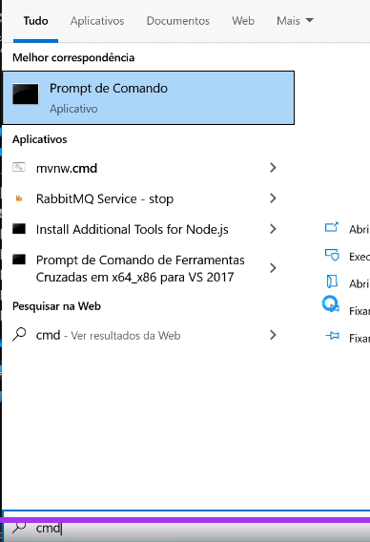
Primeira etapa: identificação
Para que o git no seu sistema possua uma identificação própria, é necessário configurá-lo primeiro, para que assim você possa usar ele nos seus projetos.
Passo 1: Abrir o terminal
Passo 2: Digitar os seguintes comandos
Git config --global user.name “username”
Git config --global user.email “username@email.com”
Git config --list

Slide 10
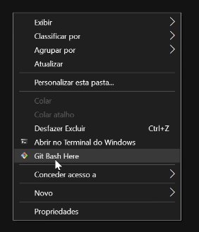
Segunda etapa: gerar chave SSH
Para que o git no seu sistema possua uma identificação própria, é necessário configurá-lo primeiro, para que assim você possa usar ele nos seus projetos.
Passo 1: Abrir o terminal git
(diretório independe)
Passo 2: Digitar os seguintes comandos
Ssh-keygen -t ed25519 -C “username@email.com”
Passo 3: Achar onde esta localizada a chave SSH***
C:\users\”seu_usuario”\.ssh
***Aviso: Para conseguir acessar essa pasta manualmente, é necessário autorizar a visualização de arquivos ocultos no PC

Slide 11

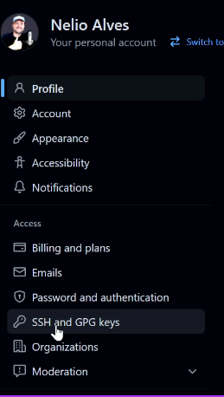
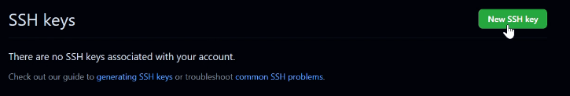
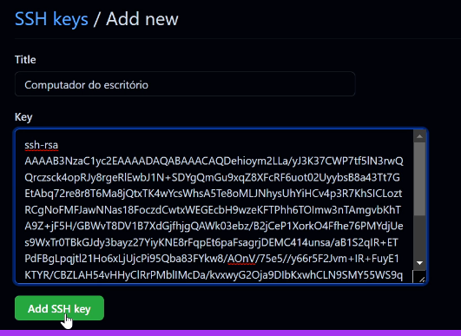
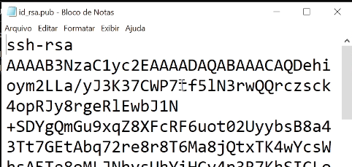
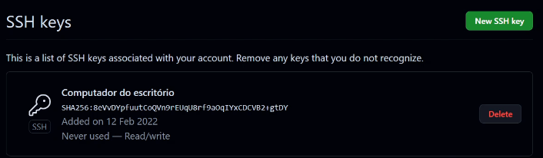
Terceira etapa: cadastrar a chave
Agora que possuímos a chave, devemos registrá-la no github
Passo 1: Na pasta .ssh, abrir o arquivo “ida_rsa.pub” no bloco de notas e copie todo o conteúdo desse arquivo
Passo 2: No Github, crie uma conta, selecione ela no menu no canto superior direito e va na opção “SSH and GPG keys”
1. Ctrl+A
2. Ctrl+C

Slide 12
Quarta etapa: “forkar” o projeto
Para começar a trabalhar no projeto em um projeto de outra pessoa, primeiro ele deve ser adicionado ao seu próprio
github, por meio do fork. Isso só se aplica caso o repositório inicial não seja seu, se for, aí você pode pular essa etapa e
avançar pra quinta etapa.
Passo 1: Selecione o repositório que deseja trabalhar e dê um fork para o seu repositório:

Slide 13
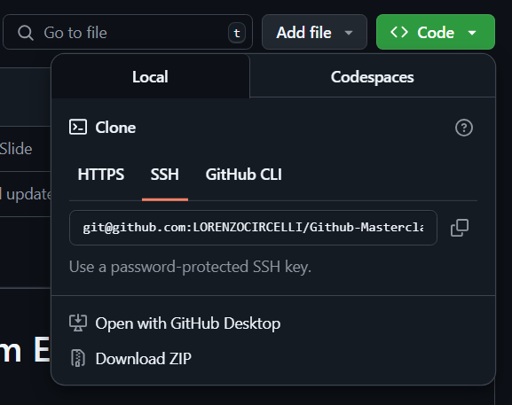
Quinta etapa: clonar o repositório
Uma vez que você fez o fork e criou a versão do repositório do projeto pessoal, você deverá baixar o projeto para o seu computador por meio de um clone, para que assim possa ser modificado.
Passo 2: Selecionar o diretório do computador onde você irá clonar o repositório e executar o seguinte comando:
Passo 1: Selecione o endereço SSH do repositório
git clone “o endereço ssh”
Isso irá adicionar uma pasta nova, no diretório escolhido, contendo todo o projeto e todas as suas versões.

Slide 14
Sexta etapa: modificações
Depois de ter trabalhado no projeto e ter feito as modificações, é importante iniciar os procedimentos para salvá-los no github
Passo 1: Especificar a ramificação (pode ser a mesma do projeto original, que por padrão é Main). Se você já especificou uma vez não precisa fazer de novo.
Passo 3: Fazer o commit das mudanças
git commit –m “Explicação das mudanças”
git branch –M Main
Passo 4: Enviar as mudanças para o repositório virtual
Passo 2: Adicionar as mudanças
git push origin Main //ou git push apenas
git add .

